Slide 1
Fundamentals of Massive MIMO

Slide 2
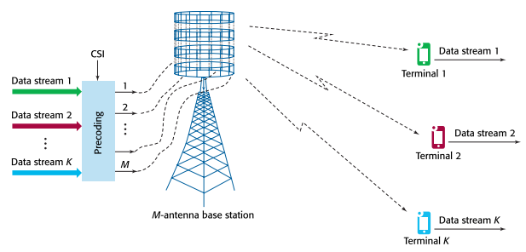
Single Cell Massive MIMO

Slide 3
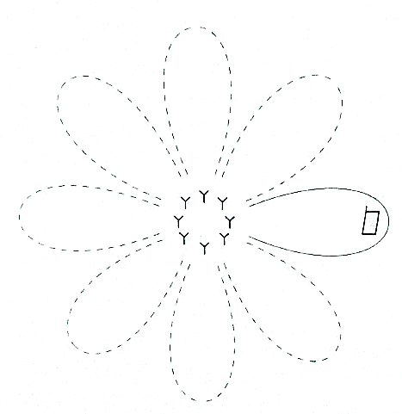
Kondisi LOS
Untuk kondisi LOS, BS membuat satu beam untuk satu terminal
Semakin banyak jumlah antenna yang digunakan, maka beam yang dibentuk akan semakin sempit
Pada mode TDD, BTS memperoleh CSI dari pilot yang ditransmisikan oleh terminal.

Slide 4
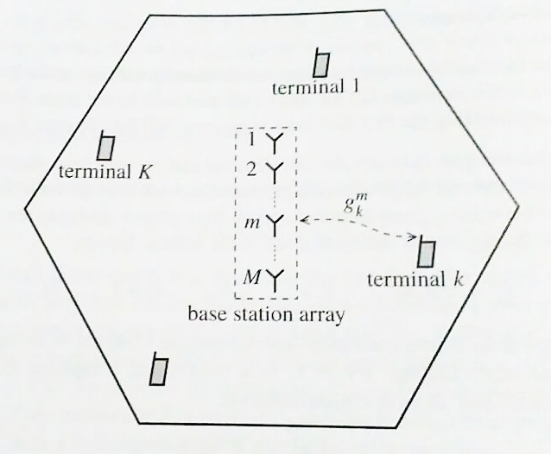
Single Cell Propagation Model

Slide 5
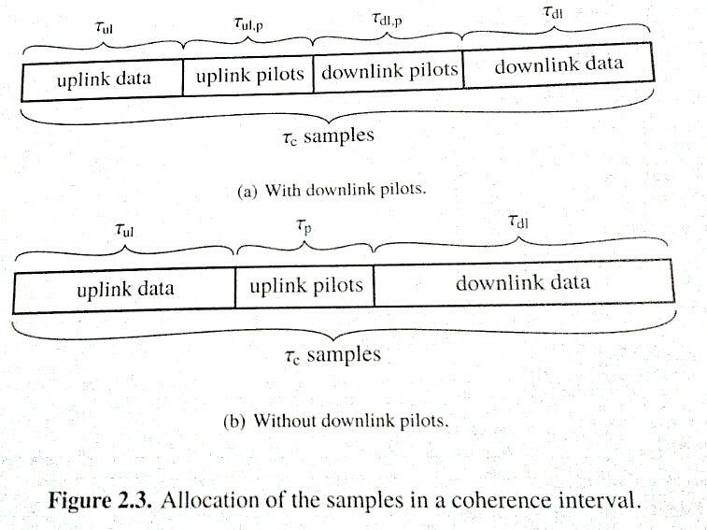
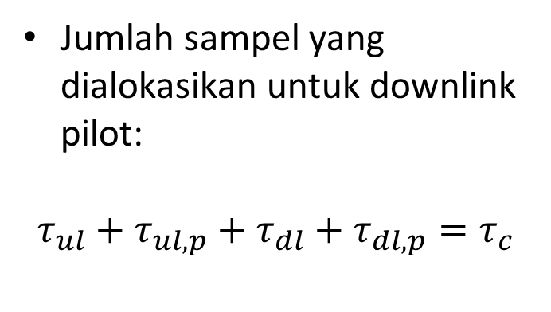
TDD Coherence Interval Structure
Jumlah sampel yang dialokasikan untuk downlink pilot:
$$τ_{ul}+τ_{ul,p}+τ_{dl}+τ_{dl,p}=τ_{c}$$

Slide 6
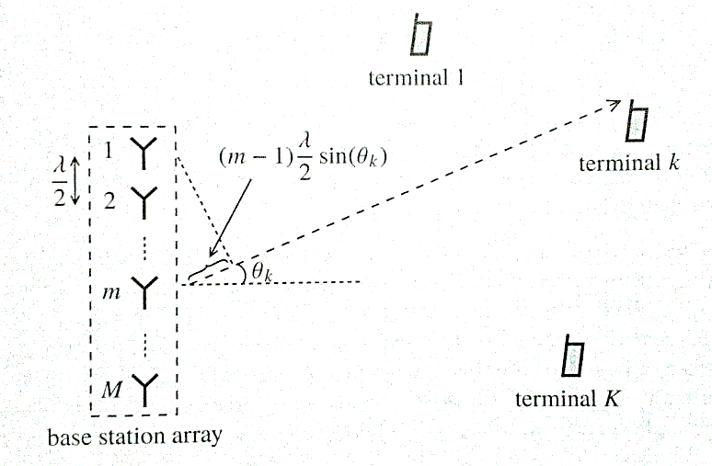
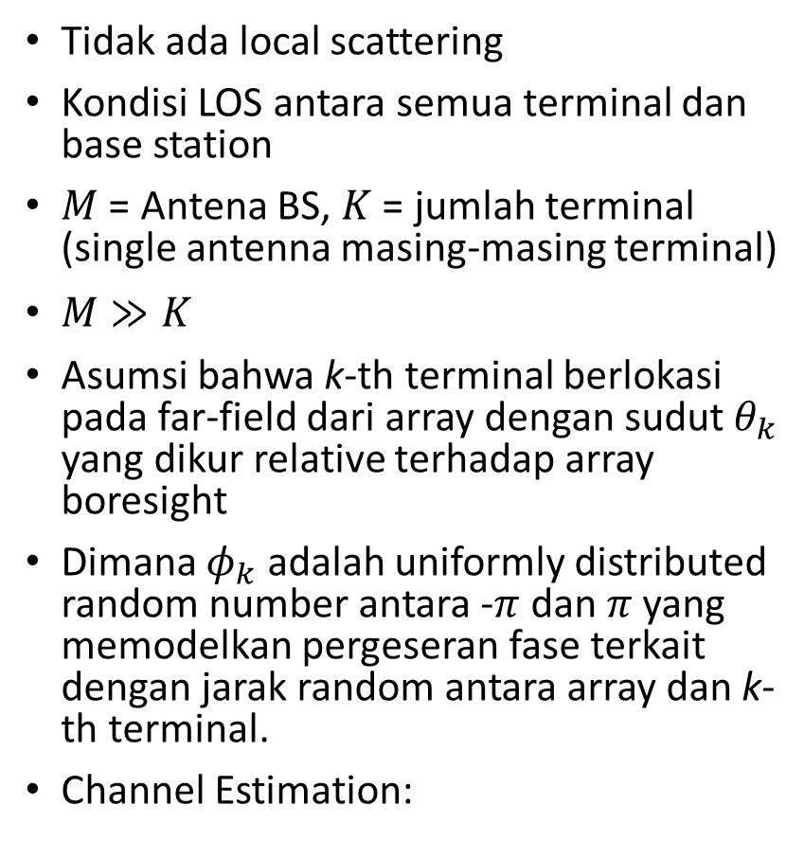

Tidak ada local scattering
Kondisi LOS antara semua terminal dan base station
$M$ = Antena BS, $K$ = jumlah terminal (single antenna masing-masing terminal)
$M≫K$
Asumsi bahwa k-th terminal berlokasi pada far-field dari array dengan sudut $θ_{k}$ yang dikur relative terhadap array boresight
Dimana ${\text{φ}}_{k}$ adalah uniformly distributed random number antara -$π$ dan $π$ yang memodelkan pergeseran fase terkait dengan jarak random antara array dan k-th terminal.
Channel Estimation:
$$g_{k}=\sqrt{β_{k}}e^{i{\text{φ}}_{k}}{\left[1 e^{−iπsin⁡(θ_{k})} . . .e^{−i(M−1)πsin⁡(θ_{k})}\right] }^{T}$$
$β_{k}$ = 1 untuk semua nilai k

Slide 7
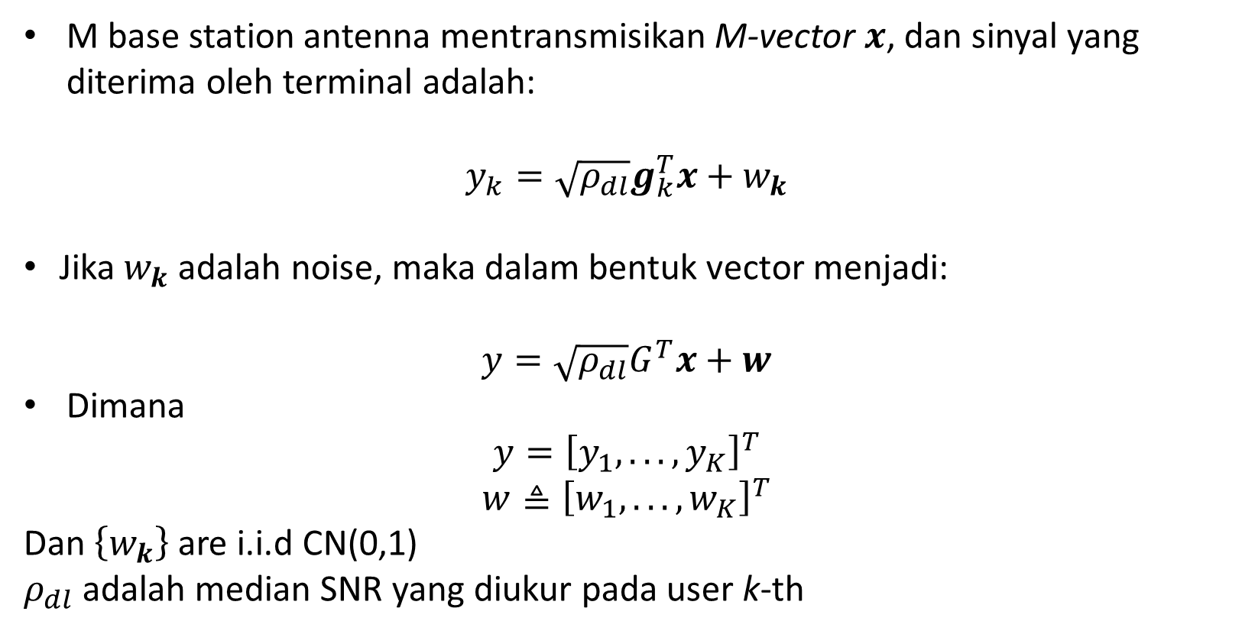
Downlink
M base station antenna mentransmisikan M-vector $x$, dan sinyal yang diterima oleh terminal adalah:
$$y_{k}=\sqrt{ρ_{dl}}g_{k}^{T}x+w_{k}$$
Jika $w_{k}$ adalah noise, maka dalam bentuk vector menjadi:
$$y=\sqrt{ρ_{dl}}G^{T}x+w$$
Dimana
$$y={\left[y_{1}, . . .,y_{K}\right]}^{T}$$
$$w≜{\left[w_{1}, . . .,w_{K}\right]}^{T}$$
Dan $\left\{w_{k}\right\}$ are i.i.d CN(0,1)
$ρ_{dl}$ adalah median SNR yang diukur pada user k-th

Slide 8
Cari phased array, karena jumlah beam tergantung dengan jumlah elemen

Slide 9


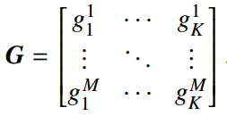



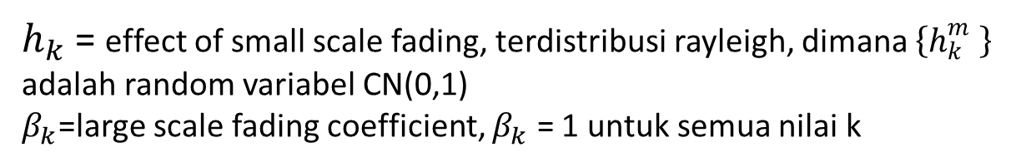



CHAPTER 3
the terminals transmit a signal :
$\text{Φ}\text{= }$
= Length of orthonal pilot sequence
Despreading Pilot
BTS menerima pilot signal
[M x K]
[K x $τ_{p}$]
[M x $τ_{p}$]
$h_{k}$ = effect of small scale fading, terdistribusi rayleigh, dimana $\left\{h_{k}^{m} \right\}$ adalah random variabel CN(0,1)
$β_{k}$=large scale fading coefficient, $β_{k}$ = 1 untuk semua nilai k
[M x $τ_{p}$]

Slide 10




Linier Data Transmission
Data yang ditransmisikan
Dimana A adalah precoding matrix zero forcing
; Z adalah normalized channel estimate,
adalah matriks yang berisi power control koefisien
Q adalah matriks QAM simbol
[M x K]
[K x K]
[K x 1]
[M x 1]
[M x K]
[M x K]
[M x K]
[M x K]

Slide 11
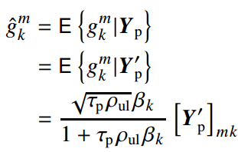


MMSE CHANNEL ESTIMATION
Asumsi koefisien large scale fading diketahui, maka distribusi channel sebelumnya juga diketahui juga diketahui
MMSE Estimator:
Channel Estimation Error

Slide 12



Coordinated Transmitter-Receiver Beamforming for MIMO Broadcast Channels
The key idea is that the base station generates M random orthogonal beams. (M = Number of antenna)
Then the base station assigns beams to the users with highest signal-to-noise-plus-interference ratios (SINRs)
basic principle is as follow of random beamforming is M orthogonal random beams are generated during every coherence interval at the transmitter.
When random beamforming is employed, the transmitted signal can be represented as
adalah orthonormal weighted vector according to an isotropic distribution for the data sequences
Determine a set of M-dimensional orthonormal vectors it is generated randomly and the size is M. These vectors are known at the base station and all user terminals.

